Slide 1
C语言程序设计
西安电子科技大学
段江涛
E-mail: jtduan@mail.xidian.edu.cn
Telephone: 13609122945

Slide 2
题目类型
一、选择题（15题*2分=30分）
二、程序分析题，写出输出结果（5题*3分=15分）
三、程序填空题（10个空,每空2分,共20分）
五、编程题（4题, 35分）
不考：二维数组，文件

Slide 3
两个整数相除的值
3
两个整型数据相除 ，结果取整，舍弃小数部分，两个实型数据相除结果为实型。
–5/ 3 = – 1;
9.33/3.22=2.897516;
1/2=0;
1.0/2=0.5;
int a,b; float f1,f2,f3;
f1=a/b; // 丢失小数部分
f2=(float)(a/b); // 丢失小数部分
f3=(float)a/b;
float s; int n;
s *= n/(2n-1); // → s = s*(n/(2n-1); 复合赋值运算符优先级低
s = s*n/(2n-1); // 本语句不丢失小数，上面语句丢失
s=1+1/2+1/3+…+1/n;
int i,n;
double s;
for (i=1;i<=n;i++) {
s+=1.0/i; // 不是1/i
}

Slide 4
&&、||连接的表达式求值顺序
4
由&&与||连接的表达式按从左到右的顺序进行行求值（即使右端的优先级高，也是如此），并且，在知道结果值为真或假后立即停止计算。
a&&b: 有0为0，a=0，不判别（计算）b
a||b: 有1为1，a=1，不判别（计算）b
例：a&&b&&c 则当a=0(假)时, b,c不再判断。
当a=1,b=0时, 不再判c.
例：a || b || c. 当a=1时,b, c均不必判别
例：int a=1,b=8,c=9,d;
d=(a||(b=10)||(c=2)); // 从左到右求值，即使( )的优先级更高
printf(“a=%d,b=%d,c=%d,d=%d”,a,b,c,d); // a=1,b=8,c=9,d=1
例：int i1=0,i2=5;
printf("%d\n",!i1&&i2--); // 1
printf("%d\n",i2); // 4

Slide 5
逗号运算符
5
表达式1, 表达式2,…,表达式n
先计算表达式1,再计算表达式2,…,最后值为表达式n的值
逗号运算符优先级最低（15）
int a,b;
a=3*5,a*4; // (a=3*5),a*4
b=(3*5,a*4);
结果: a=15, b=60

Slide 6
复合赋值运算符
在" ＝"号之前加一个其它运算符。凡是二目运算符均可构成复合运算符。
例
a+=3;
x∗=y+8;
x%=3;
相当于 a=a+3
相当于x=x ∗(y+8)
相当于x=x%3
复合赋值运算符的优先级14，倒数第二，结合结合方向：自右向左。
Notes:
+=，-=，*=，/=,x%=, <<=, &=,|= 优先级14，倒数第二，优先级低，自右向左
x*=y+8 ➔ x *= (y+8) → x= x*(y=8)
6

Slide 7
数据输出函数
7
#include<stdio.h>
putchar(char c); putchar(int asciiCode);
putchar(‘0’+1); // 1
printf(“格式控制序列”,输出变量列表);
int a,b; printf(“a=%d,%d”,a,b);
int a,i;
for (i=0;i<6;i++) printf(i<5?”%3d”:”%3d\n”,a);
puts(char *s); 输出字符串，并自动换行。

Slide 8
数据输入函数 -- scanf()
8
#include<stdio.h>
scanf(“格式控制序列”,变量地址列表);
int a,b; scanf(“%d%d”,&a,&b);
不能规定输入数据精度
如，scanf (" %7.2f ", &a); 是错误的
输入数据之间，默认用空格隔开。在格式控制中除格式说明符外若还有其它字符,则应按顺序原样输入。
scanf(“%d%d”,&a,&b); // 15 20
scanf(“%d,%d”,&a,&b); // 15,20
出现％c格式时，空白字符也会被当作被输入字符
scanf("%c%c%c", &a, &b, &c);
输入x y z回车, a=x, b=空格，c=y

Slide 9
scanf( )格式控制序列必须与变量类型一致。
float a;
double b;
scanf("%f%f",&a,&b);
printf("a=%f,b=%lf\n",a,b);
scanf("%f%lf",&a,&b);
printf("a=%f,b=%lf\n",a,b);
格式控制序列必须与变量类型一致。
int %d
float %f
double %lf
char %c
long %ld
char s[15] %s 最多14个字符，遇空格或回车结束.
15 20
a=15.000000,b=0.000000
15 20
a=15.000000,b=20.000000

Slide 10
数据输入函数 -- getche、getch、getch、getchar、gets
10
#include<conio.h> getche(), getch()
#include<stdio.h> getchar()
char c = getche(); // 键盘输入一个字符，并自动回显该字符
char c = getch(); // 同上，不自动回显
char c = getchar(); // 输入字符时，系统要等到输入回车符才认为输入过程结束．然后系统会把输入的首个字符给变量．
#include<stdio.h> gets(char *s) 输入字符串给字符数组, 以回车符结束,可以接收字符串中的空格
char str[20]; gets(str); put(str);
#include<stdio.h> scanf(“%s”,str) 输入字符串给字符数组, 以空格或回车结束

Slide 11
Switch与break
11
switch(变量)
{ case 常量表达式1: 语句体1;
case 常量表达式2: 语句体2; break;
……
case 常量表达式n: 语句体n;
default : 语句体(n+1);
}
根据变量的取值, 判断其与哪一个常量表达式相等。如=表达式i,则自语句i开始执行,直到语句n+1止,或者遇到break至。
若与所有常量表达式值不相等,则从default后的语句开始执行。
switch语句可以嵌套使用,出现嵌套时，一个break跳一级。
不一定非用break不可,有时几种情况合并执行一组语句。

Slide 12
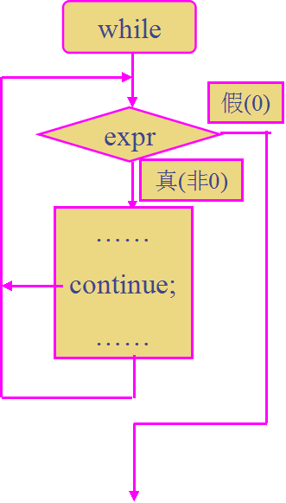
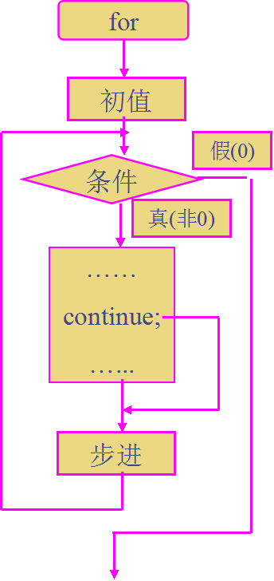
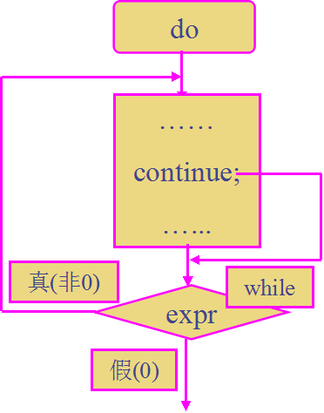
continue;
12
功能：结束本次循环，跳过循环体中尚未执行的语句，进行下一次是否执行循环体的判断
仅用于循环语句中
for(初值;条件;步进) { }
do { } while(expr);
while(expr) { }

Slide 13
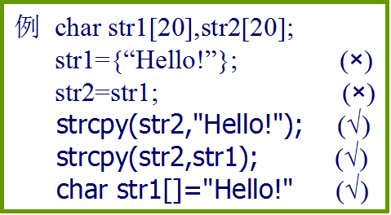
字符串处理函数
13
#include<string.h>
puts(字符数组名)
gets(字符数组名)
strcat(字符数组1,字符数组2)
strcpy(字符数组1,字符串2)
strcmp(字符串1,字符串2)
strlen(字符数组)
例 对于以下字符串，strlen(s)的值为：
（1）char s[10]={‘A’,‘\0’,‘B’,‘C’,‘\0’,‘D’}; // 1
（2）char s[ ]=“\t\v\\\0will\n”; // 3
（3）char s[ ]=“\x69\082\n”; // 1

Slide 14
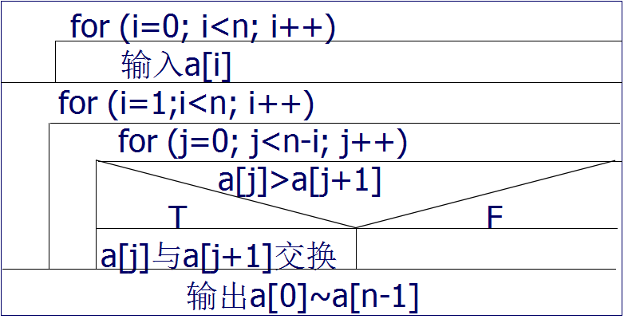
冒泡排序
14
冒泡排序的算法思想(升序为例)
每一趟排序将相邻的两个数比较，将小的交换到前头。
对于有n个数据的集合，要经过(n-1)趟排序；
每一趟排序都会把集合中最大的那个数排到最后。
要排序的数必须放入数组中，用二重循环控制排序过程
外循环i控制比较趟数（n-1趟）
内循环j控制一趟比较的次数（n-i次）

Slide 15
函数的递归调用
15
long fac(int n) {
long f; if (n= = 0 ¦¦ n= =1) f =1; else f = n*fac(n –1); return (f);
}
long y = fac(5);
第1次调用：y=fac(5) ——返回：y=5*fac(4)
第2次调用：y=5*4*fac(3)
第3次调用：y=5*4*3*fac(2)
第4次调用：y=5*4*3*2*fac(1)
第5次调用：y=5*4*3*2*1

Slide 16
宏定义与展开
16
#define 标识符 字符串
定义一个标识符和一个字符串，在预处理时，每次遇到该标识符就用字符串替换它
#define S(r) 2*3.14159 *r
S(3.0)
// 相当于: 2*3.14159 *3.0
S(a+b)/S(a-b)
// 相当于
2*3.14159*a+b/ 2*3.14159*a-b
#define S(r) 2*3.14159 *(r)
S(3.0)
// 相当于: 2*3.14159 *(3.0)
S(a+b)/S(a-b)
// 相当于
2*3.14159*(a+b)/ 2*3.14159*(a-b)

Slide 17
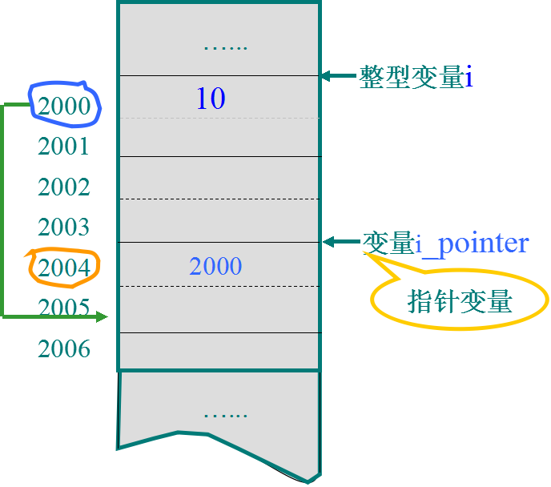
&与*运算符
17
& 取变量的地址
* 取指针所指向变量的内容（间接访问）
二者为单目运算符 ，优先级: 2 ，结合性:自右向左
int i, *i_pointer=&i;
i=10; // 直接访问
*i_pointer=10; //间接访问
两者关系：互为逆运算
int i, *i_pointer;
i_pointer = &i = &(*i_pointer)
i = *i_pointer = *(&i)

Slide 18
值传递与地址传递
18
值传递,不改变实参的值
void swap(int x,int y)
{ int temp;
temp=x;
x=y;
y=temp;
}
地址传递，改变实参的值
void swap(int *p1, int *p2)
{ int p;
p=*p1;
*p1=*p2;
*p2=p;
}
形参是实参的拷贝，函数内改变形参的值，不会改变实参的值。
形参、实参共享地址，即“双向”传递，可以改变指针（地址）指向的内容。
形参为指针变量时，系统不会给形参再开辟内存单元，此时形参和实参指向同一个地址，即此时数据为双向传递

Slide 19
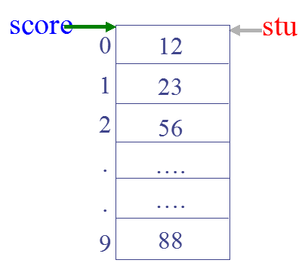
数组名作函数参数
19
地址传递，双向传递
形参数组名是地址常量
int score[10];
for( i=0; i<10; i++ )
scanf("%d", &score[i]);
printf("%.2f", average(score,10));
// float average(int stu[ ], int n)
float average(int stu[10], int n)
{ int i;
float av,total=0;
for( i=0; i<n; i++ )
total += stu[i];
av = total/n;
return av;
}

Slide 20
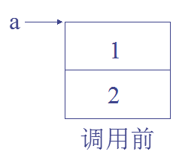
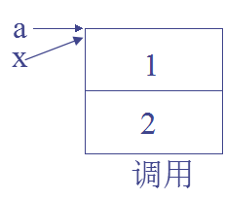
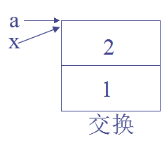
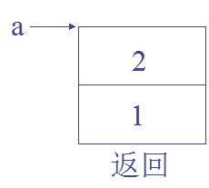
数组名作函数参数
20
#include <stdio.h>
void swap2(int x[ ])
{ int z;
z=x[0]; x[0]=x[1]; x[1]=z;
}
void main()
{ int a[2]={1,2};
swap2(a);
printf("a[0]=%d\na[1]=%d\n",a[0],a[1]);
}

Slide 21
指针与数组
21
数组名是表示数组首地址的地址常量
指向数组元素的指针变量
int a[10];
// 初始化：p指向数组a的首地址，即数组第一个元素的地址
int *p=a;
或者int *p=&a[0];
// 赋值
p=a;
或p=&a[0];
数组名是地址常量，允许以基地址+偏移量的形式表示数组。
a+1, *(a+2) (正确，前者是a[1]的地址，后者是a[2])
p++,p-- (正确)
a++,a-- (错误，变量才允许自增、自减运算)
&p[2]，&a[2] (正确，表示a[2]的地址)

Slide 22

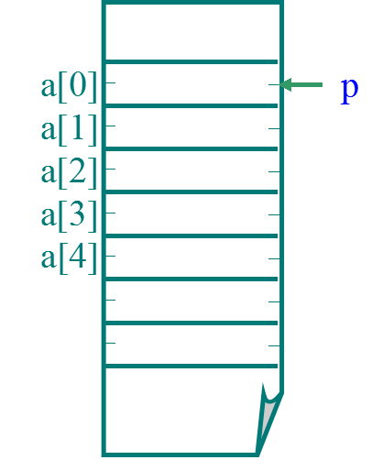
指针与数组
22
void main()
{ int a[5],*p,i;
for(i=0;i<5;i++)
a[i]=i+1;
p=a; // 或p=&a[0];
for(i=0;i<5;i++)
printf("*(p+%d):%d\n",i,*(p+i));
for(i=0;i<5;i++)
printf("*(a+%d):%d\n",i,*(a+i));
for(i=0;i<5;i++)
printf("p[%d]:%d\n",i,p[i]);
for(i=0;i<5;i++)
printf("a[%d]:%d\n",i,a[i]);
}
例：int a[5],*p; p=&a[1]; *(p-1) 等效于a[0], *(p+1) 等效于a[2]

Slide 23
指针自增、自减运算
23
int a[7], *p=a;
*p++，等价于*(p++)，即*p作为表达式的值，然后p = p + 1
*(p++)与*(++p)作用不同。若p 的初值为a，则*(p++)等价a[0]; 然后p++; 而*(++p)等价*(p+1); a[1];
(*p)++表示p 所指向的元素值加1。
如果p 当前指向a 数组中的第i 个元素，即p = &a[i]; 则
*(p- -)相当于a[i- -]；
*(++p)相当于a[++i]；
*(- -p)相当于a[- -i]。
P48, *,++,--,优先级：2，结合方向：自右向左
++p：先自增，再使用(作为表达式的值)
p++：先使用(作为表达式的值)，后自增

Slide 24

指针自增、自减运算
24
void main()
{ int i,*p,a[7];
p=a;
for(i=0;i<7;i++)
*p++ = i; // 【*p++ = *(p++)】 = i; *p = i; p = p + 1;
p=a;
for(i=0;i<7;i++)
printf("%d ",*p++); // 0 1 2 3 4 5 6
}
void main()
{ int a []={5,8,7,6,2,7,3};
int y,*p=&a[1];
y=(*--p)++;
printf(“%d %d %d\n”,y, a[0],*p); // 5 6 6
}

Slide 25
指针与字符串
25
void main( )
{ char *string=“I love China!”;
printf(“%s\n”,string);
string+=7;
while(*string) // *string != 0 (‘\0’的ASCII码值0)
{ putchar(string[0]); // *string
string++;
}
}
void main( )
{ char *string=“I love China!”;
printf(“%s\n”,string);
string+=7;
printf(“%s”,string);
}
void main( )
{ char str[ ]=“I love China!”；
char *string=str;
printf(“%s\n”,string);
string+=7;
printf(“%s”,string); }

Slide 26
自增、自减，字符串，指针
char *s,ss[80]; s=ss;
while(s[i++]!=0 ) { i已经+1了 }
for((c=*s++) != 0) // c=*s, s++，’\0’与整数0通用
{ s已经+1了 }
char *s1,*s2,ss[80];
s1=ss; s2=ss+strlen(ss);
s1++,s2--, s2-s1; 要理解含义
s2>s1可以比较，
s1-ss,表示s1指向元素的下标

Slide 27
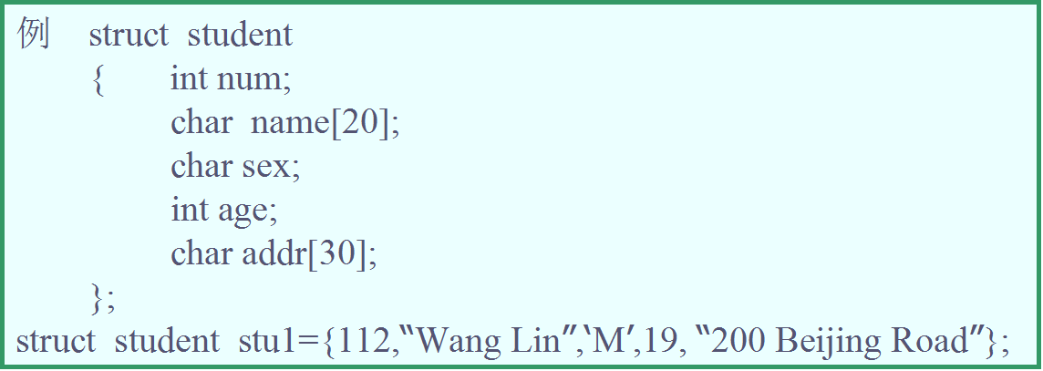
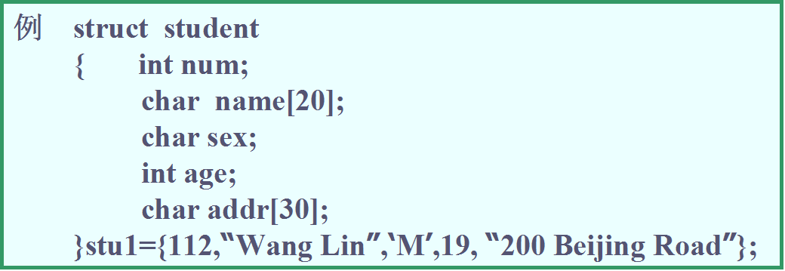
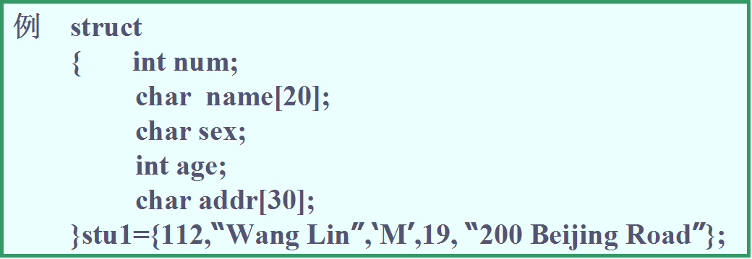
结构体
27

Slide 28
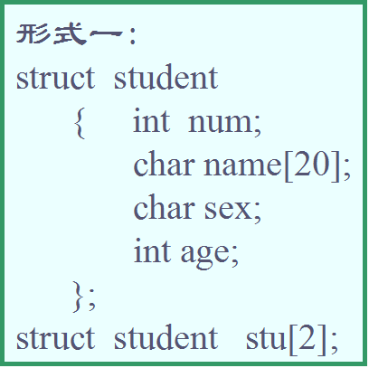
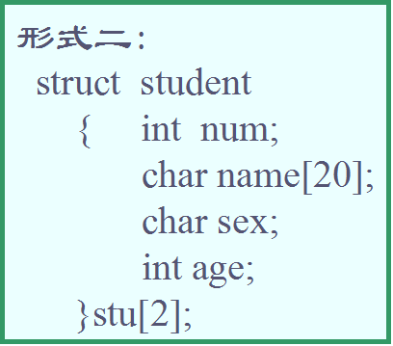
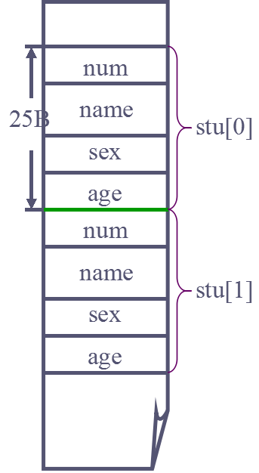
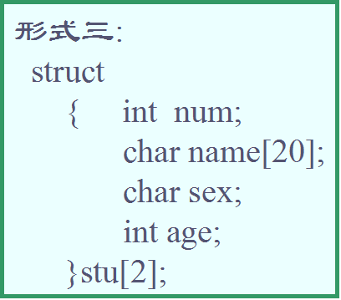
结构体数组
28

Slide 29
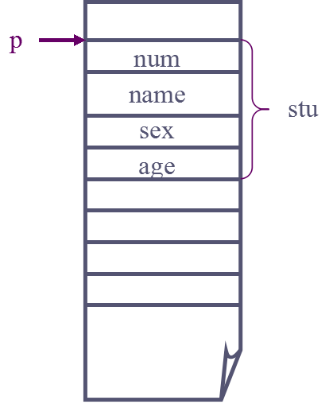
结构体和指针
29
指向结构体变量的指针：存放结构体变量在内存的起始地址。
定义形式：struct 结构体名 *结构体指针名;
struct student
{ int num;
char name[20];
char sex;
int age;
}stu;
struct student *p=&stu;
stu1.num=101;
(*p).num=101;
p->num=101;

Slide 30
使用结构体指针变量引用成员形式
成员运算符
优先级: 1
结合方向：自左向右
(*结构体指针名). 成员名
结构体指针名→ 成员名
结构体变量名. 成员名
指针运算符
优先级: 2
结合方向：自右向左
指向运算符
优先级: 1
结合方向：自左向右
回顾指针：
int n;
int *p=&n;
n=10; // 直接访问n
*p=10; // 间接访问n
struct student stu1;
struct student *p=&stu1;
stu1.num=101;
(*p).num=101;
p→num=101;
Notes:
成员运算符
优先级: 1
结合方向：自左向右
指向运算符（指针运算符，有地址求内容，间接访问）
优先级: 1
结合方向：自左向右
因此，括号不能省，(*结构体指针名). 成员名
指针运算符
优先级: 2
结合方向：自右向左

